Slide 1
Relato da experiência no retorno à unidade de referência.
( 2 ano)
Seminário do Curso de aprimoramento em enfermagem obstétrica

Slide 2
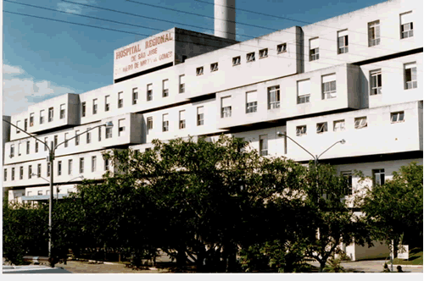
Hospital Regional de são José
Maternidade foi inaugurada em 1987
Ampliada e inaugurada em 26 de dezembro de 2002

Slide 3
Hospital Regional de são José
Possui:
Leitos de Alojamento Conjunto – 37
Leitos GAR – 12
Leitos UTIN – 07
Leitos UNINCO – 07
Leitos UNINCA – 03
Centro Obstétrico – 7 leitos pré-parto,

Slide 4
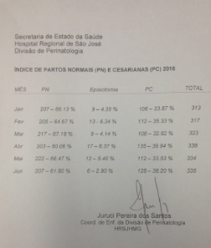
Hospital Regional de são José
Índices (2016) Primeiro trimestre

Slide 5
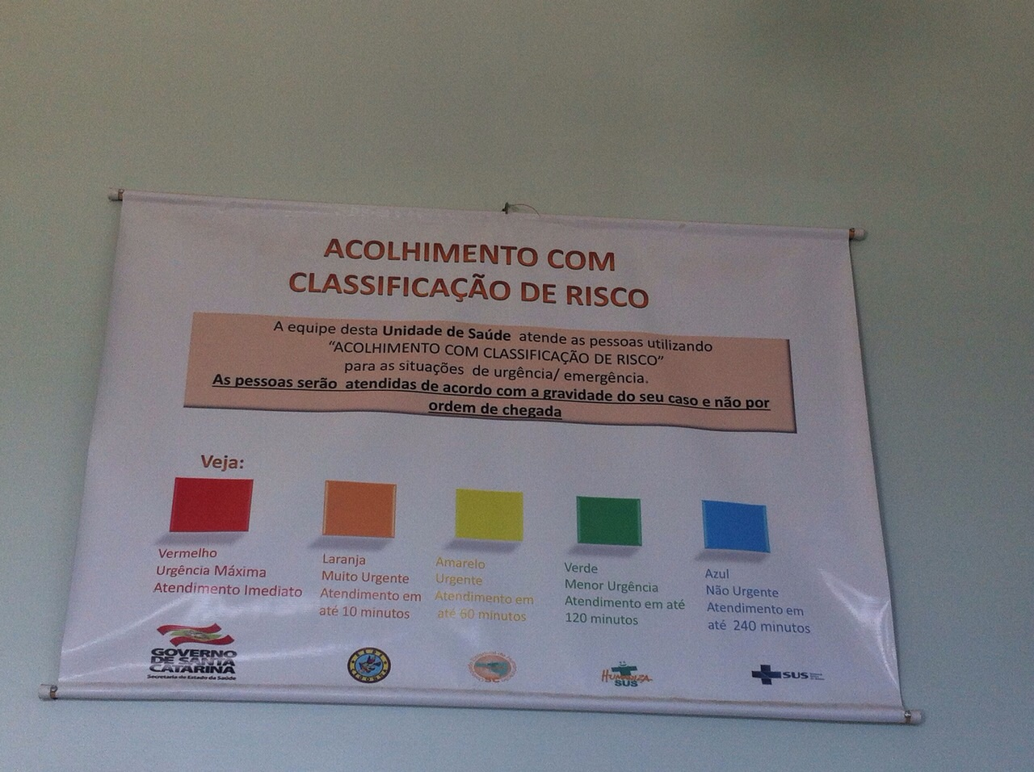

Hospital Regional de são José
Propostas no plano de ação
Acolhimento e classificação de risco (ACR)

Slide 6
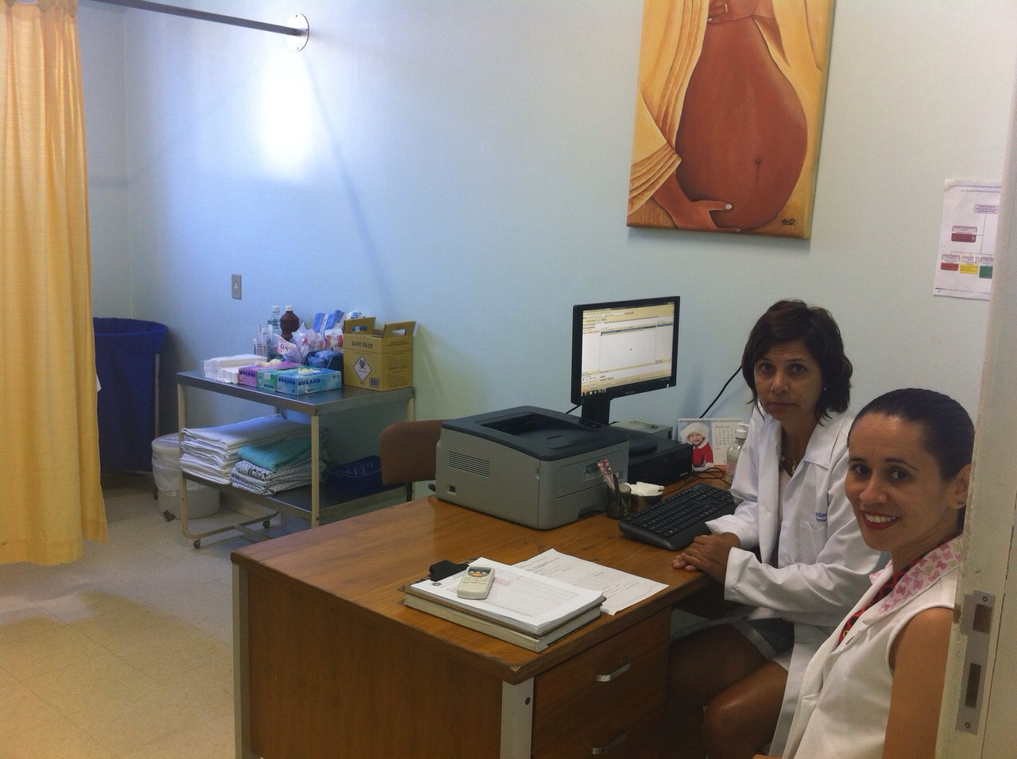
Hospital Regional de são José
Propostas no plano de ação
Acolhimento e classificação de risco (ACR)
Reorganizar a classificação de risco existente de forma que esta seja feita por um enfermeiro assistencial.

Slide 7
Hospital Regional de são José
Propostas no plano de ação
Acolhimento e classificação de risco (ACR)
Implementar teste de cristalização para confirmação de perda de liquido nos casos de suspeita de bolsa rota.
Recebemos 3 microscópio

Slide 8
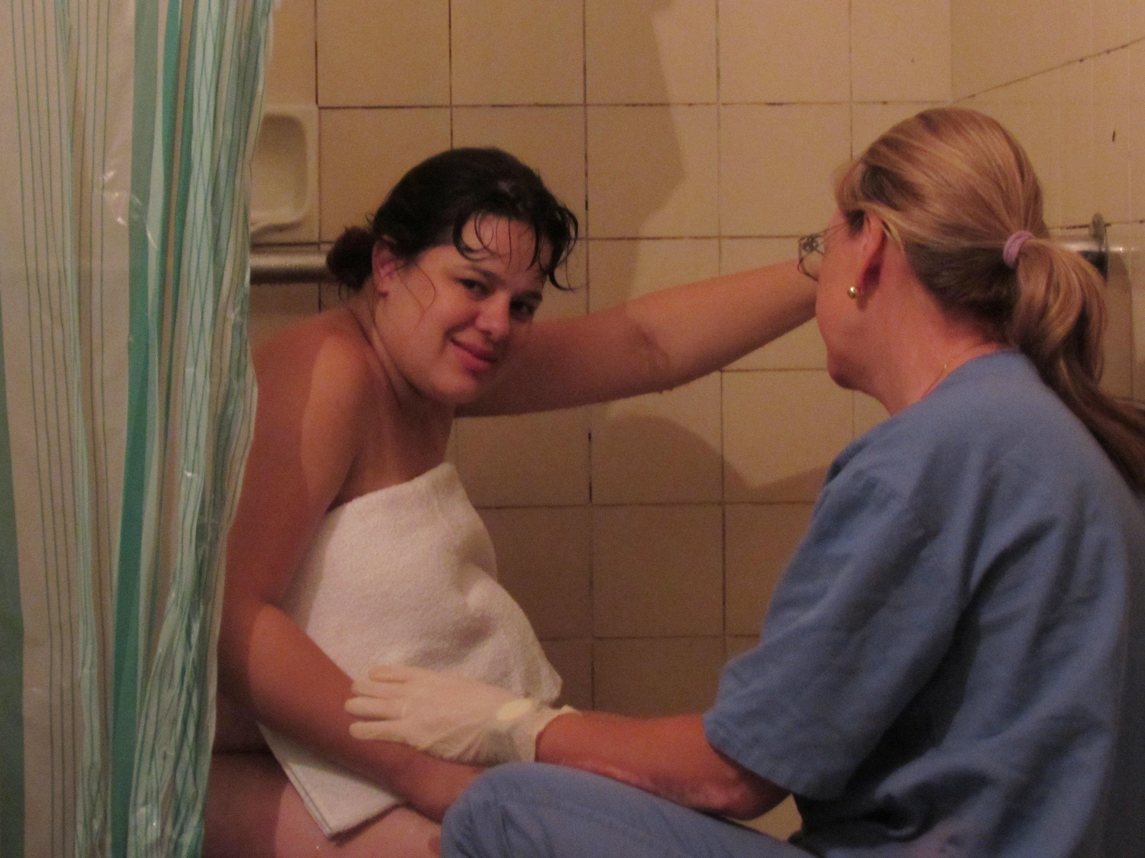
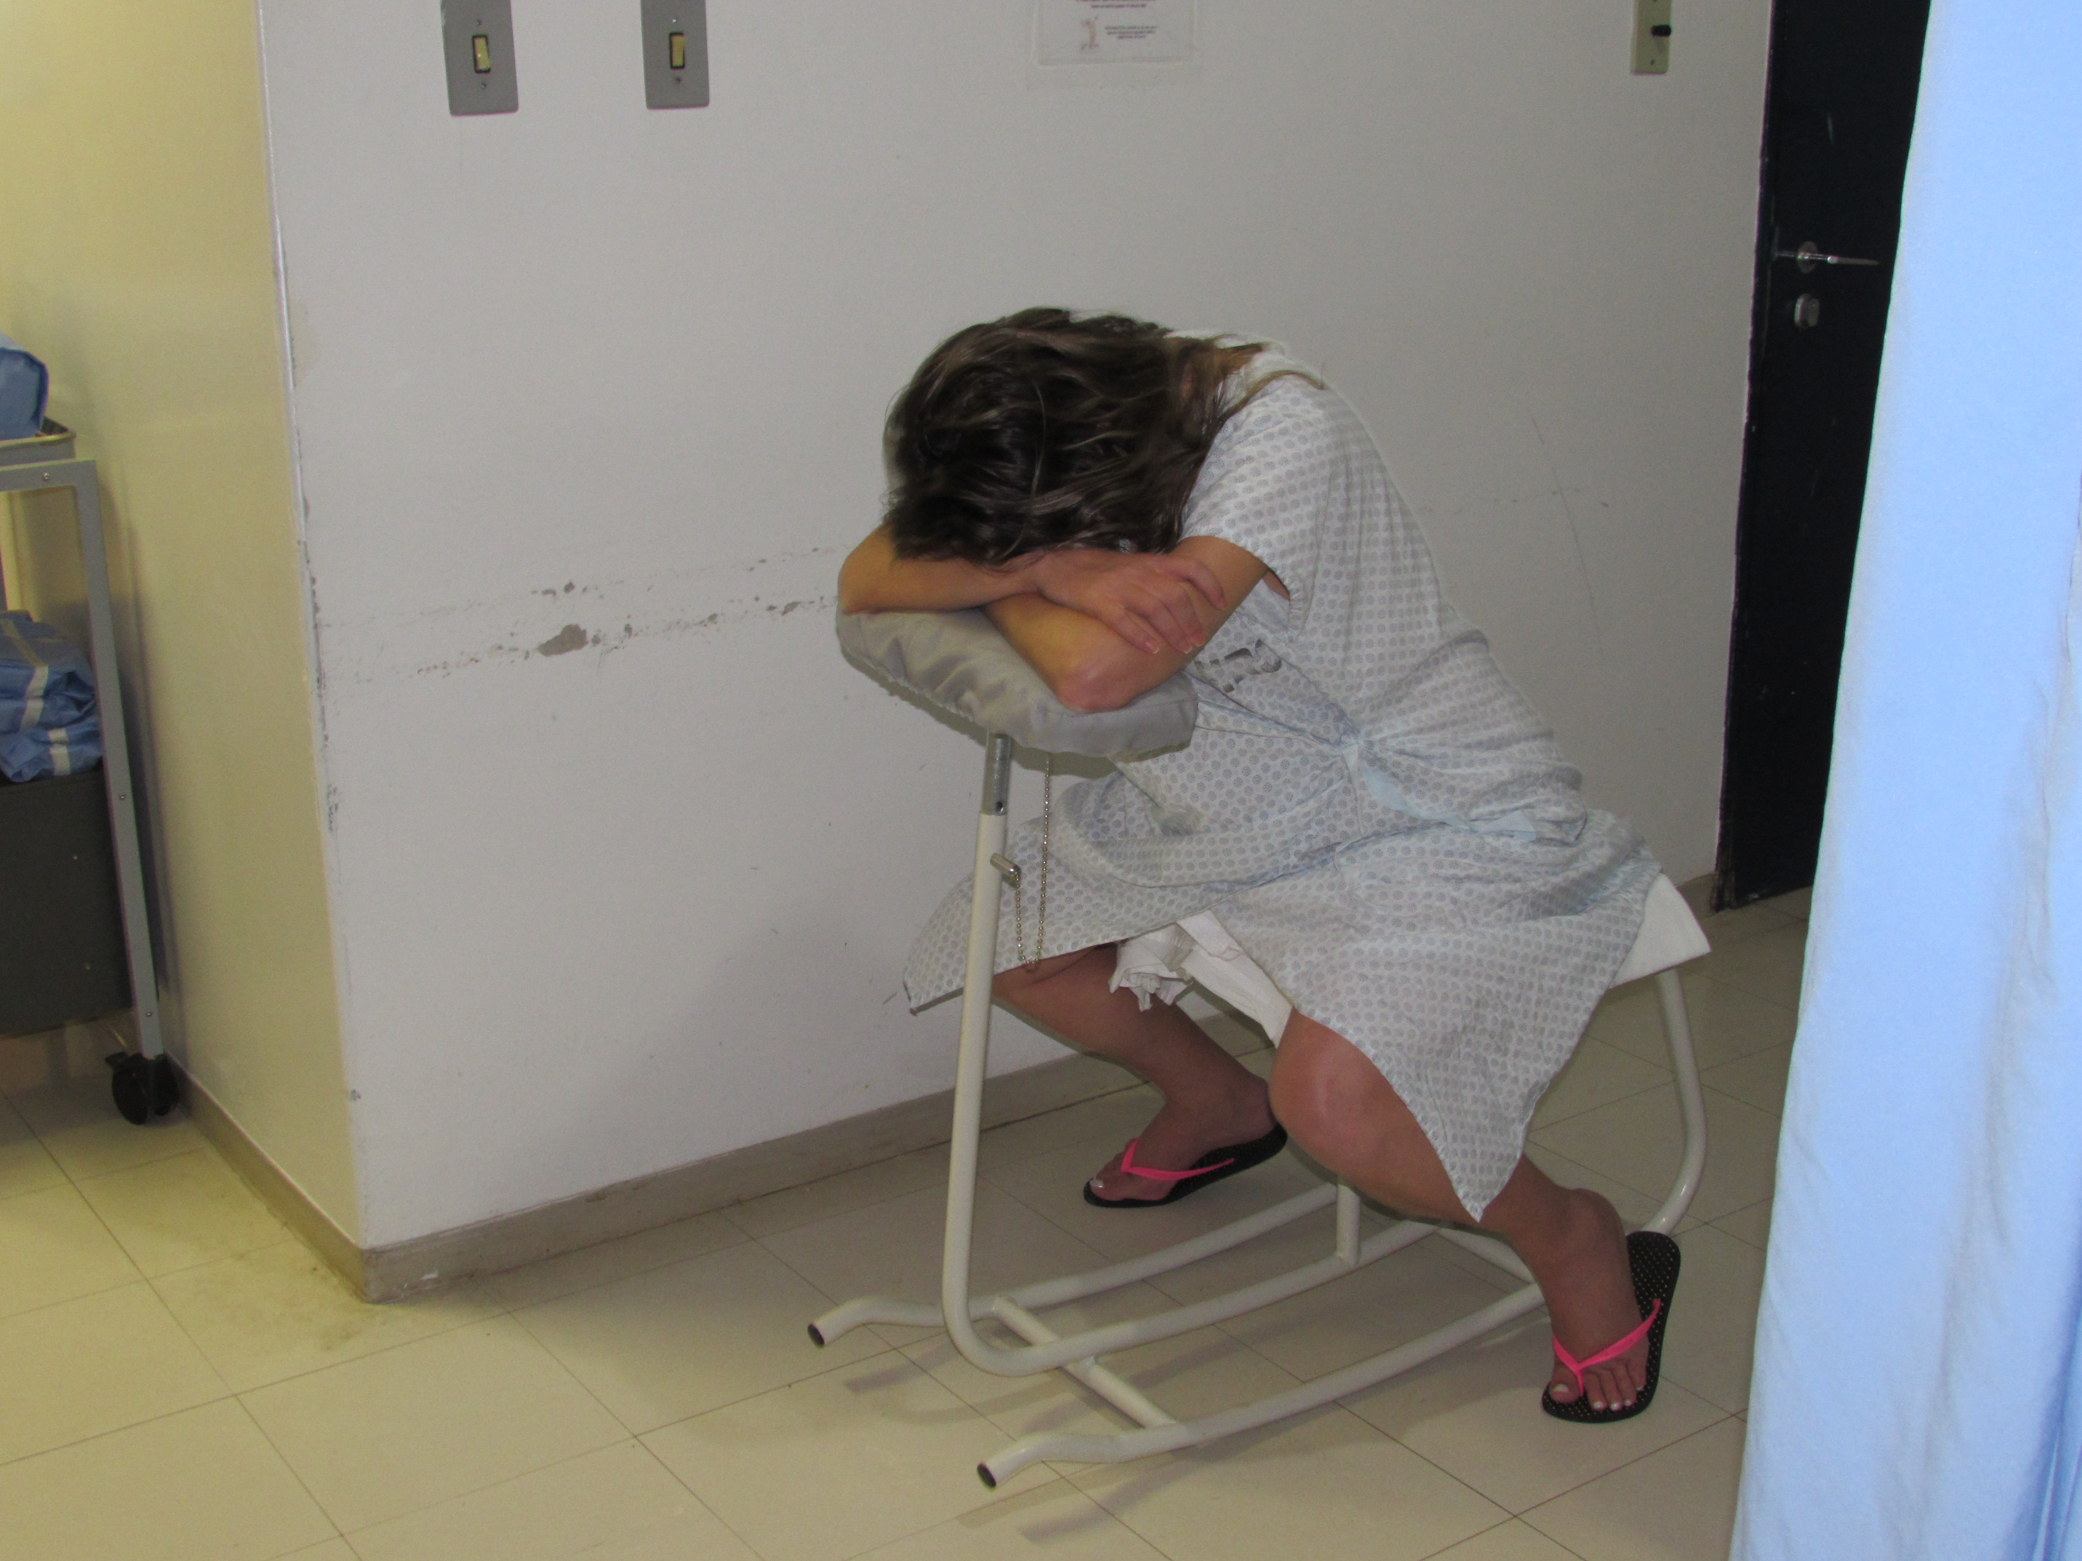
Hospital Regional de são José
Propostas no plano de ação
Uso de métodos não farmacológicos de controle da dor
Massagem / banho / bola/ cavalinho

Slide 9


Hospital Regional de são José
Propostas no plano de ação
Oferta de líquidos açucarados, durante trabalho de parto.

Slide 10
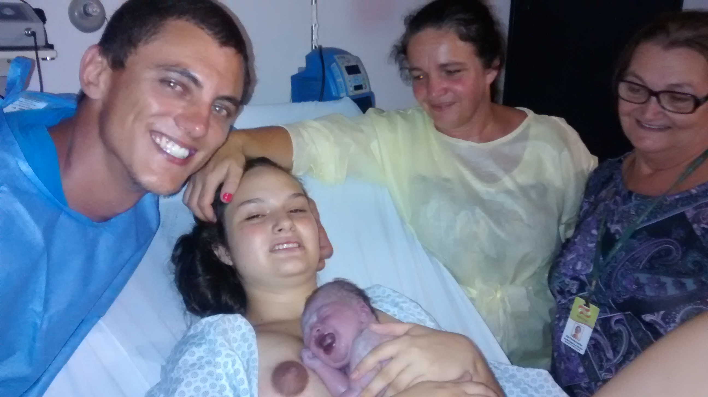
Hospital Regional de são José
Propostas no plano de ação
Parto em posição não supina
.

Slide 11
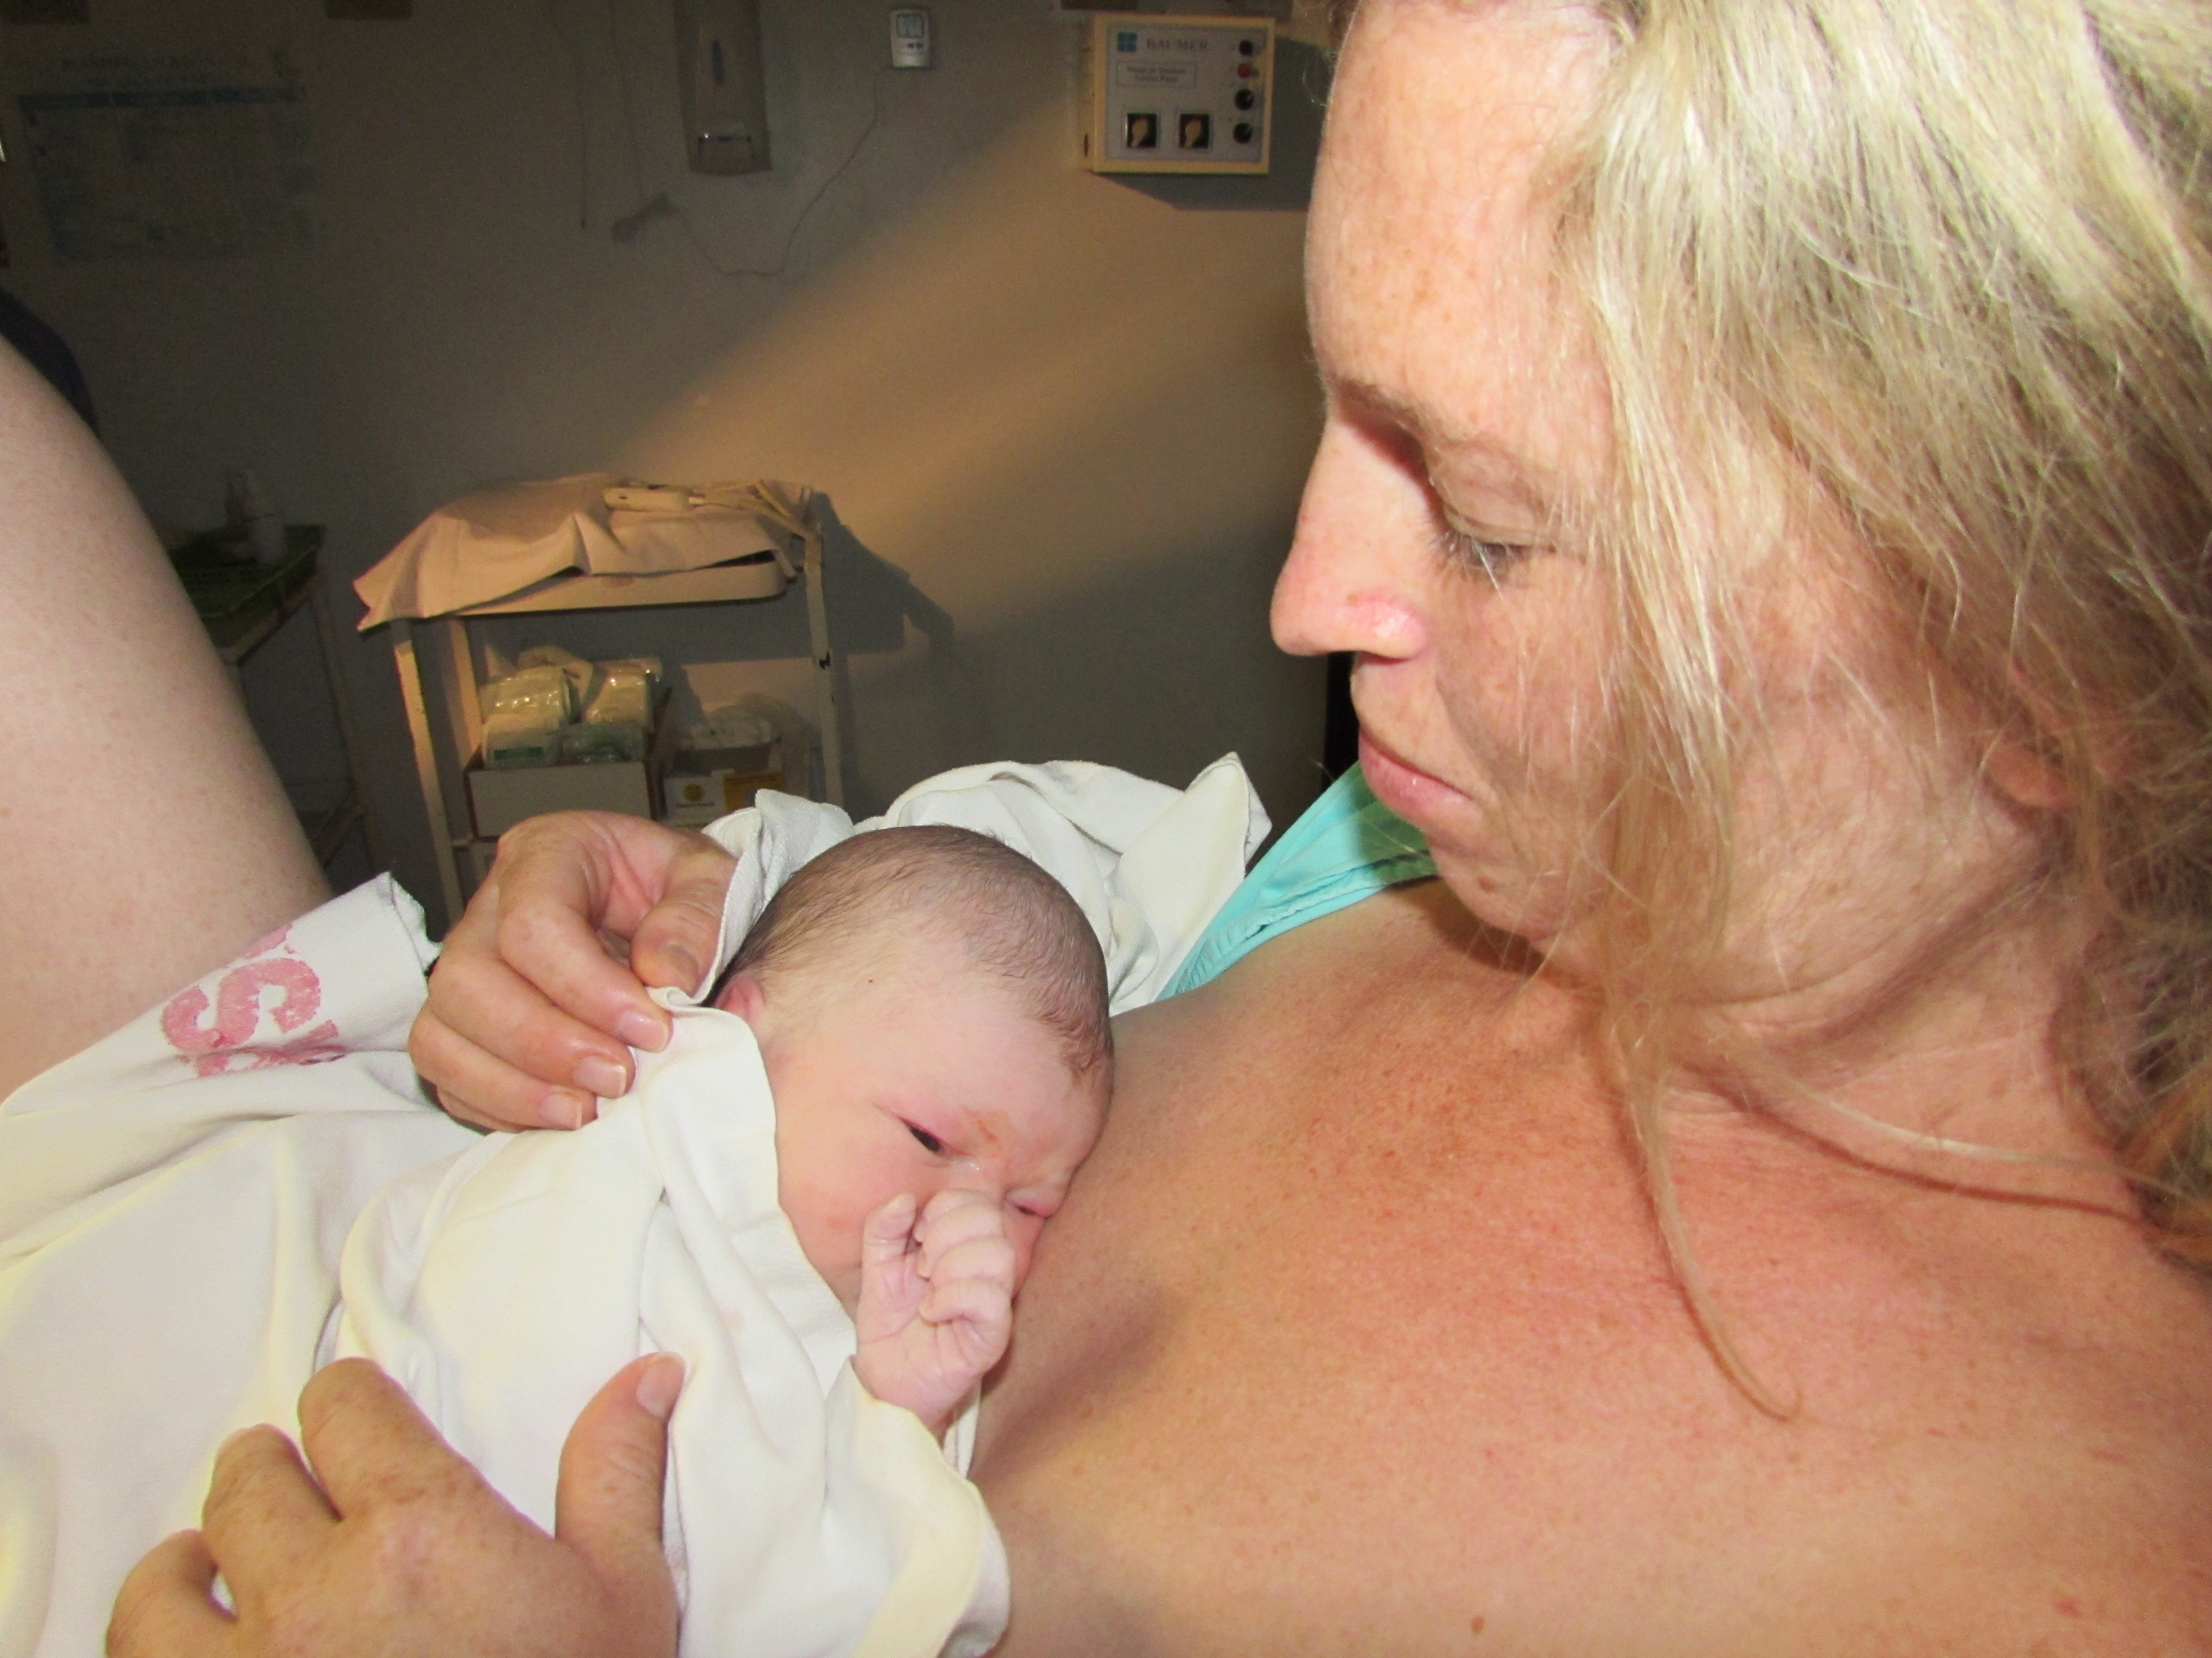
Hospital Regional de são José
Propostas no plano de ação
Contato pele a pele entre mãe e bebê precoce

Slide 12
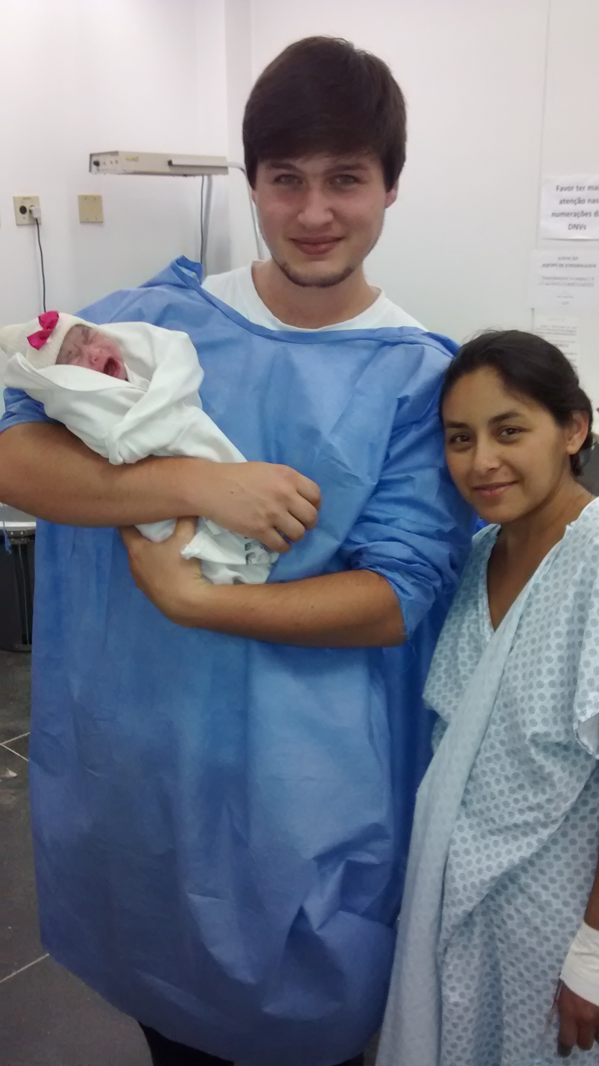
Hospital Regional de são José
Propostas no plano de ação
Oferecer a puérpera banho, após o contato pele a pele, e após alimentação ainda no centro obstétrico
.

Slide 13
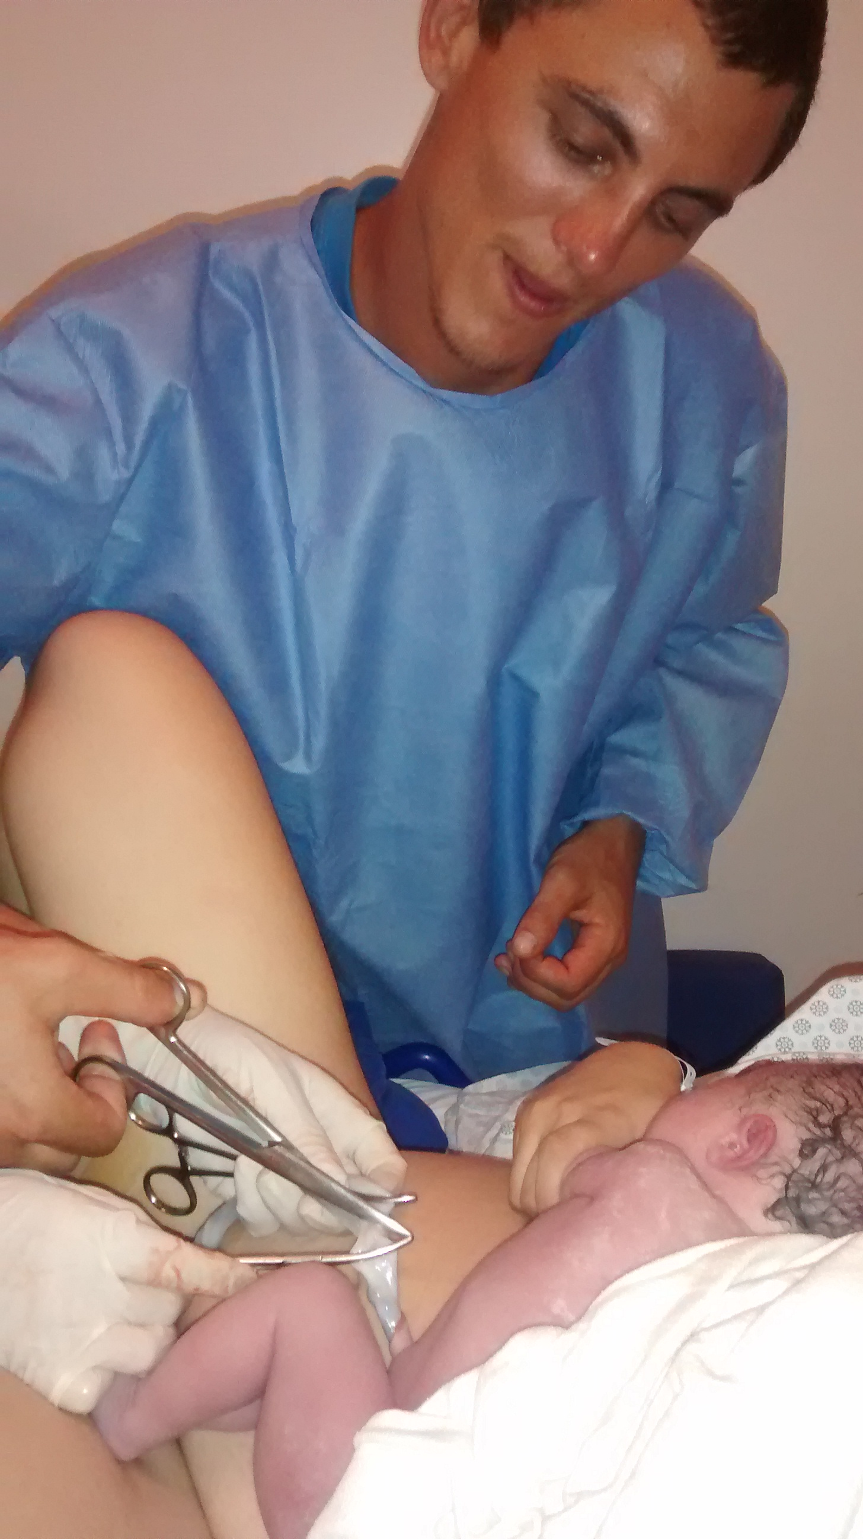
Hospital Regional de são José
Propostas no plano de ação
Participação do acompanhante do processo de nascimento
.

Slide 14
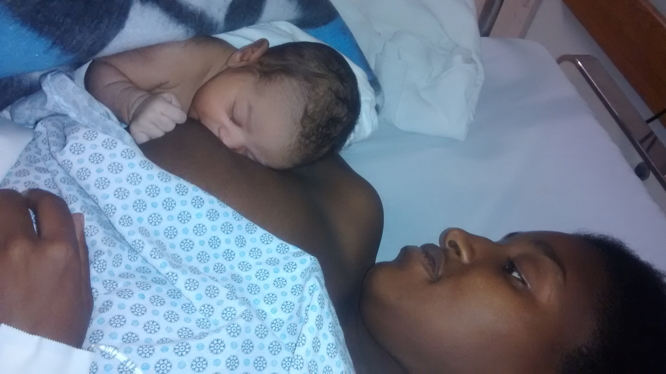
Hospital Regional de são José
Propostas no plano de ação
Amamentação na primeira hora de vida
.

Slide 15
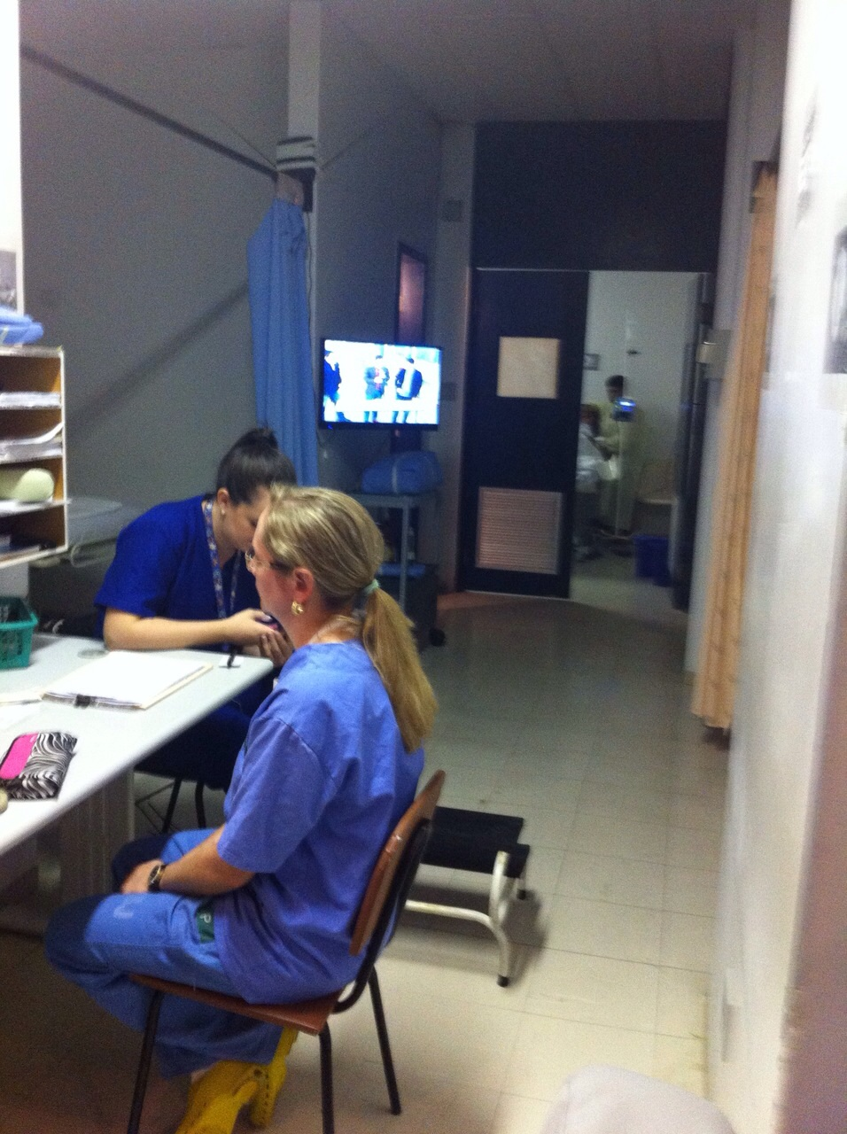
AMBIÊNCIA

Slide 16
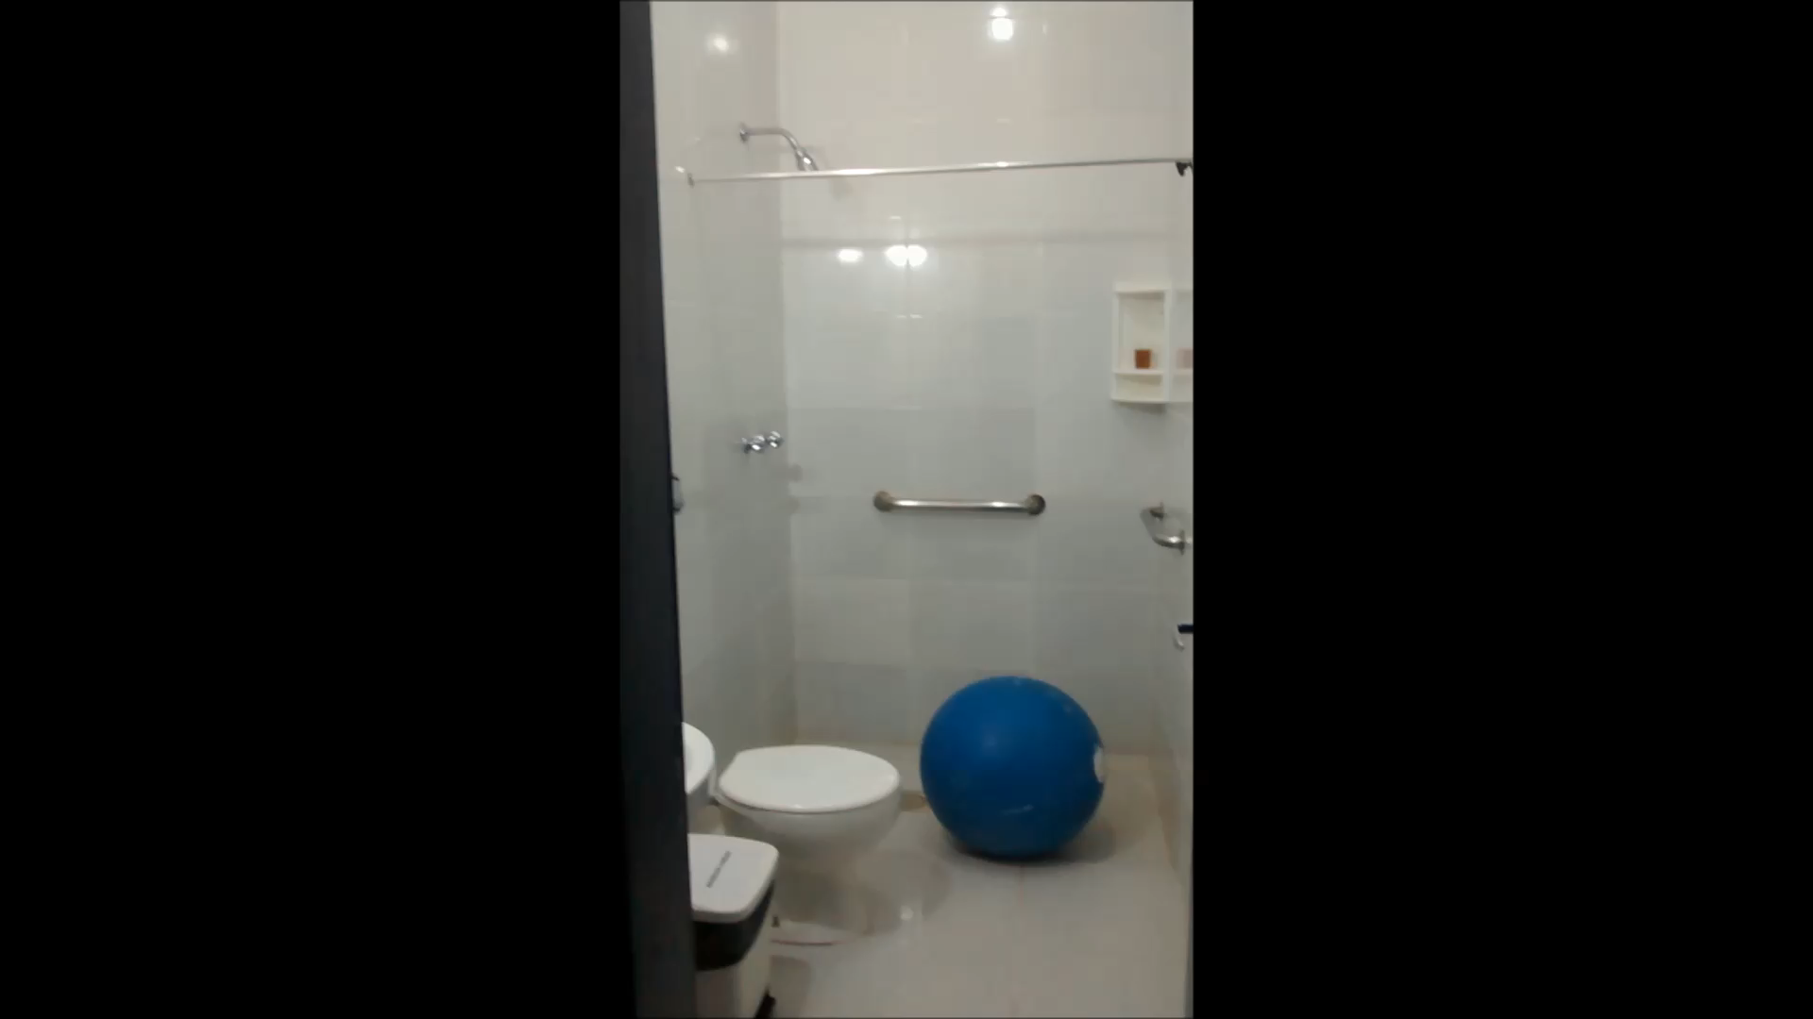
AMBIÊNCIA

Slide 17
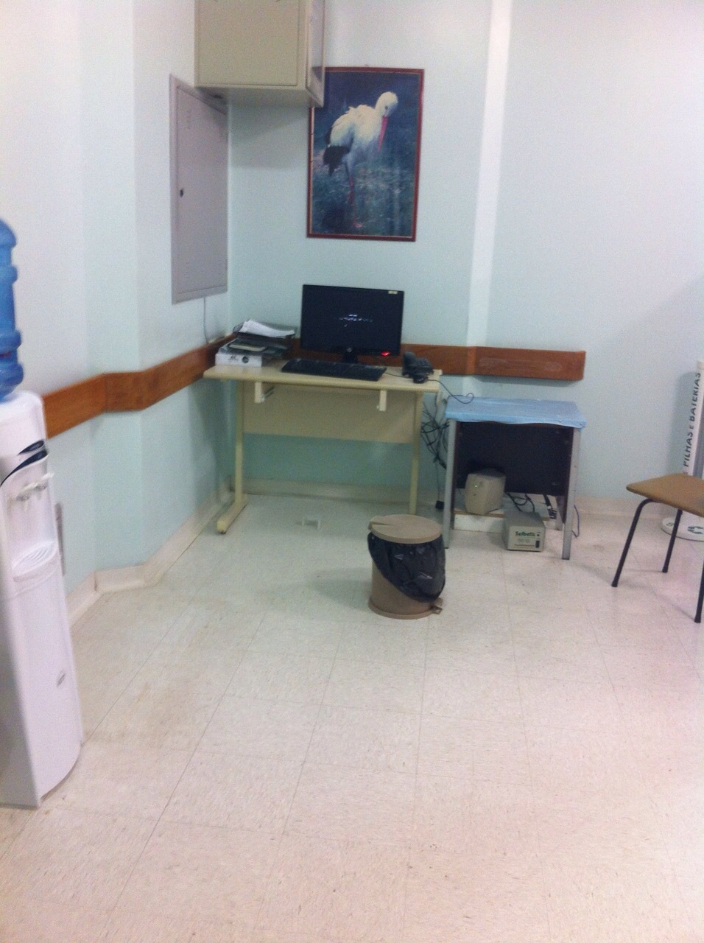
AMBIÊNCIA

Slide 18
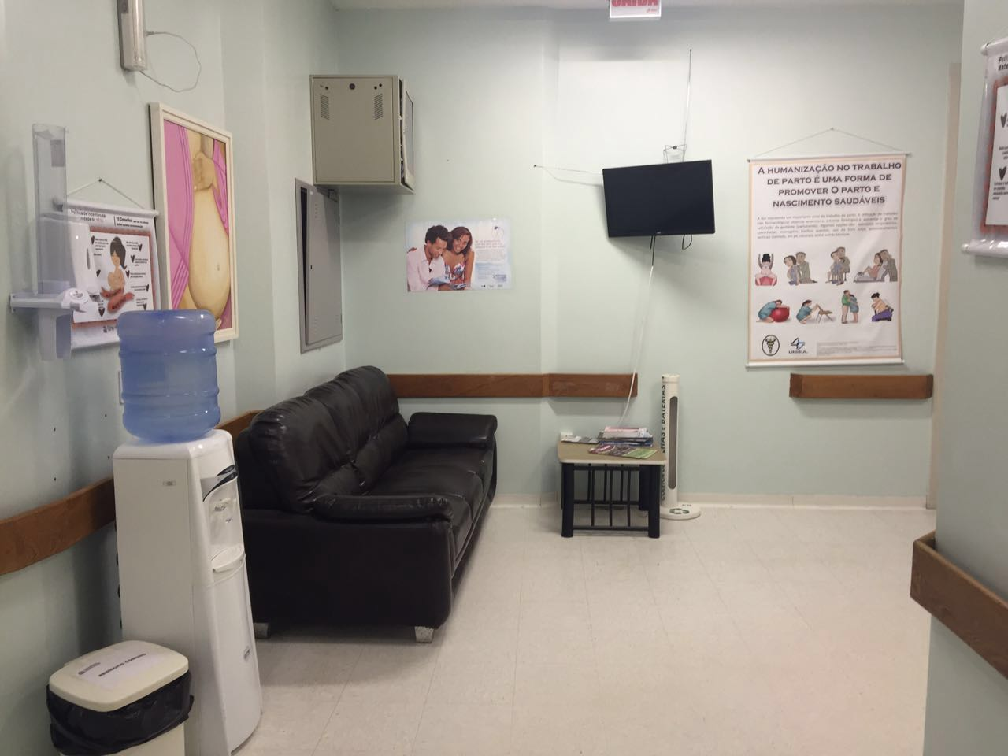
AMBIÊNCIA

Slide 19
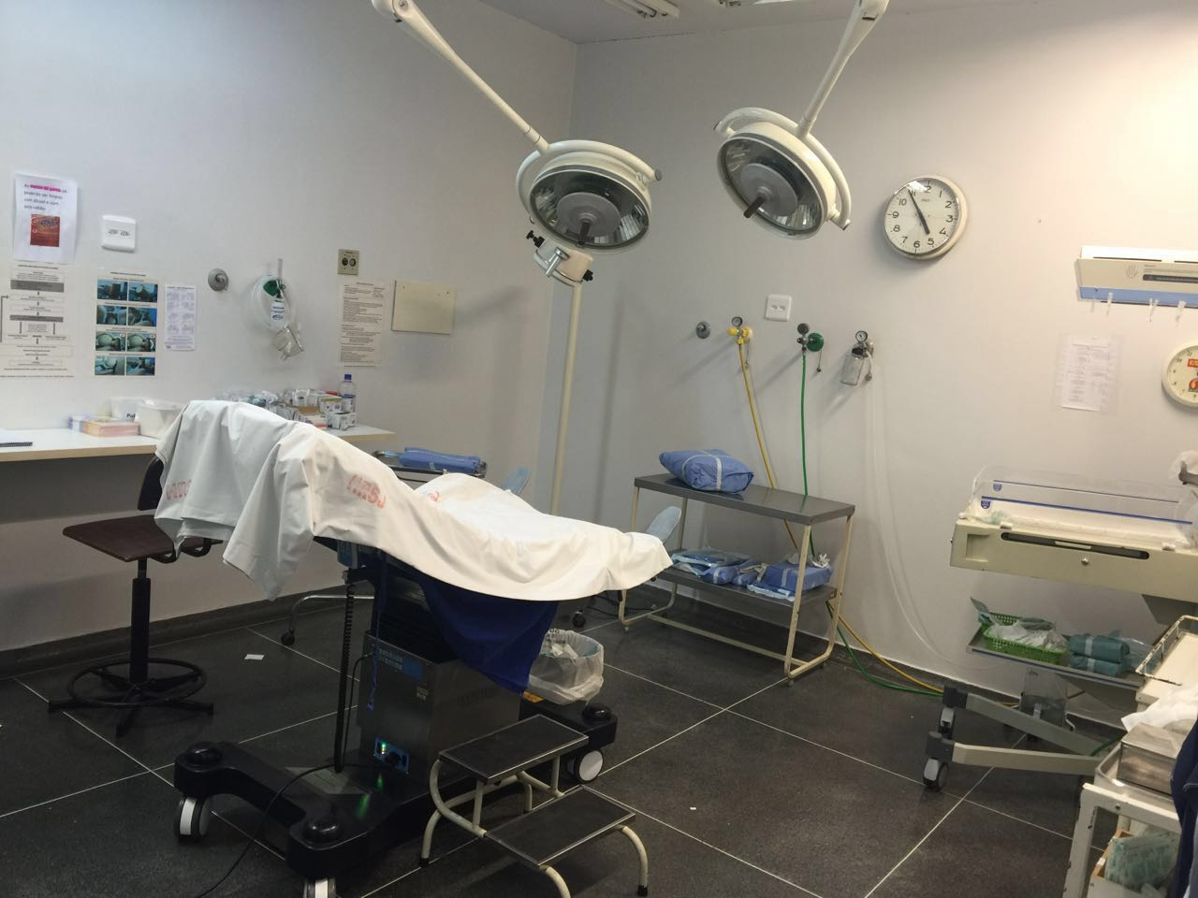
AMBIÊNCIA

Slide 20
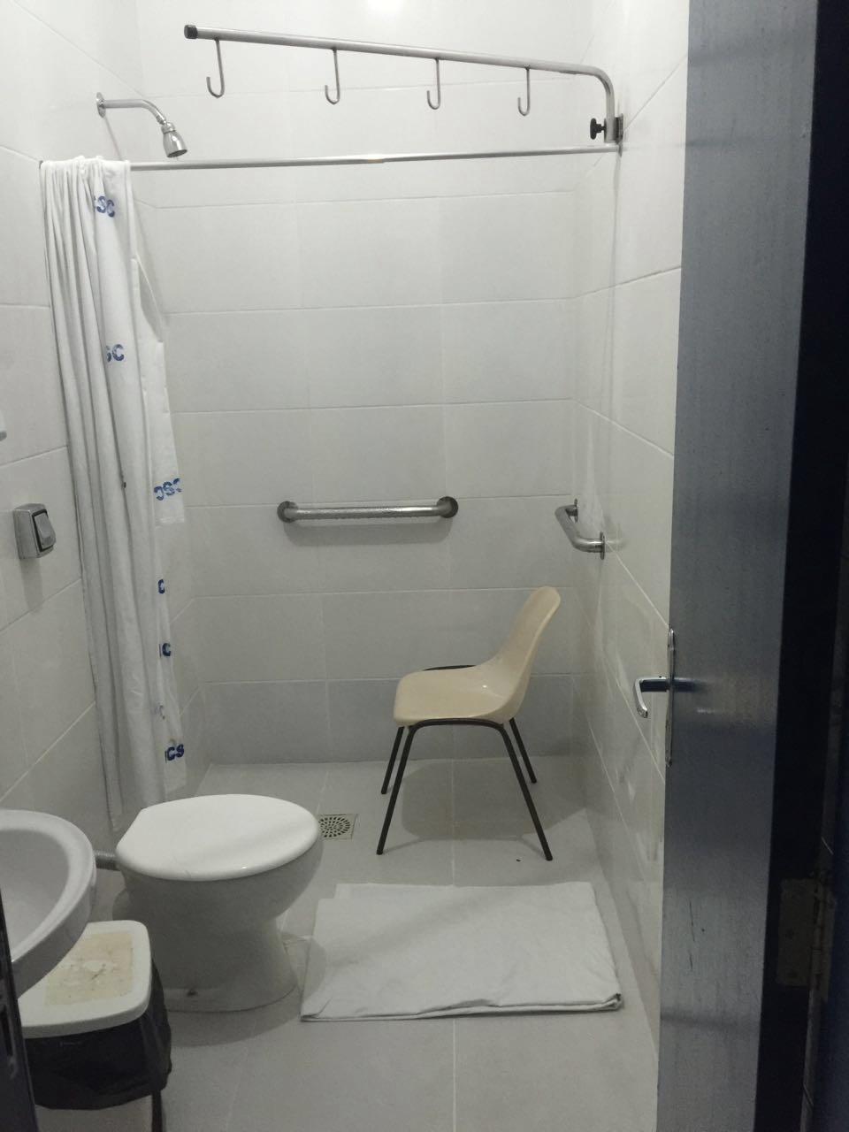
AMBIÊNCIA

Slide 21
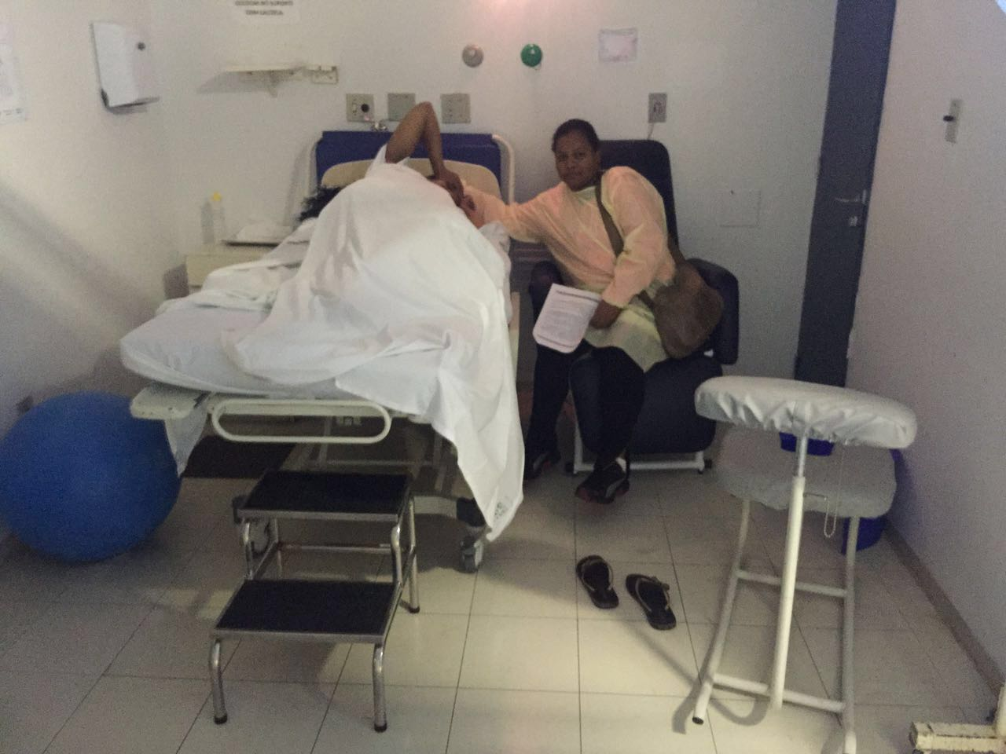
Hospital Regional de são José
Propostas no plano de ação
Poltronas para acompanhantes (RDC 36)
.

Slide 22
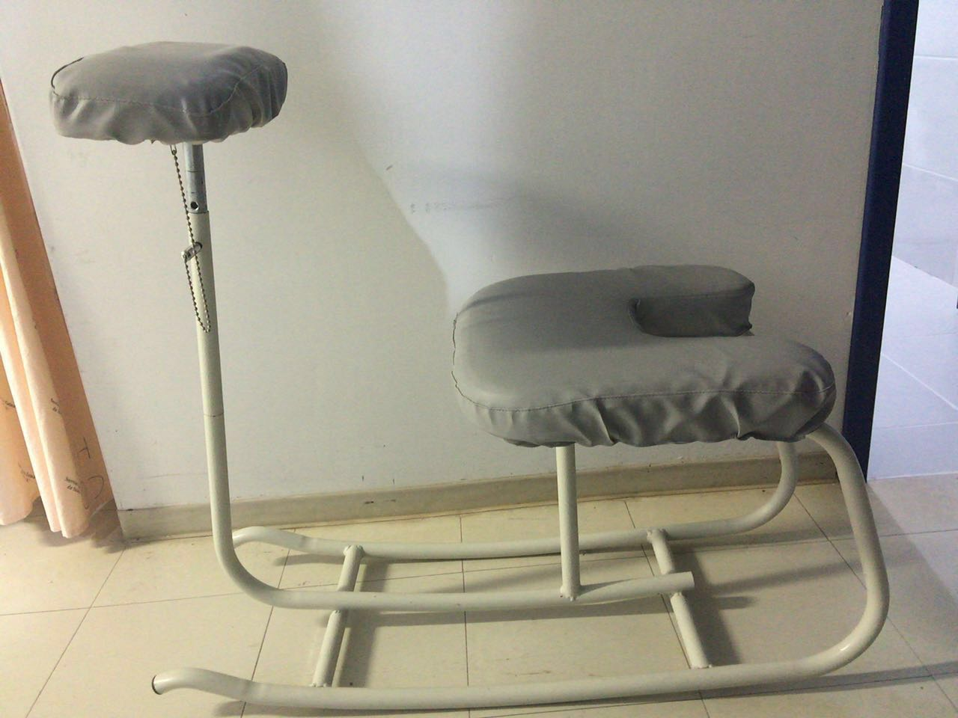
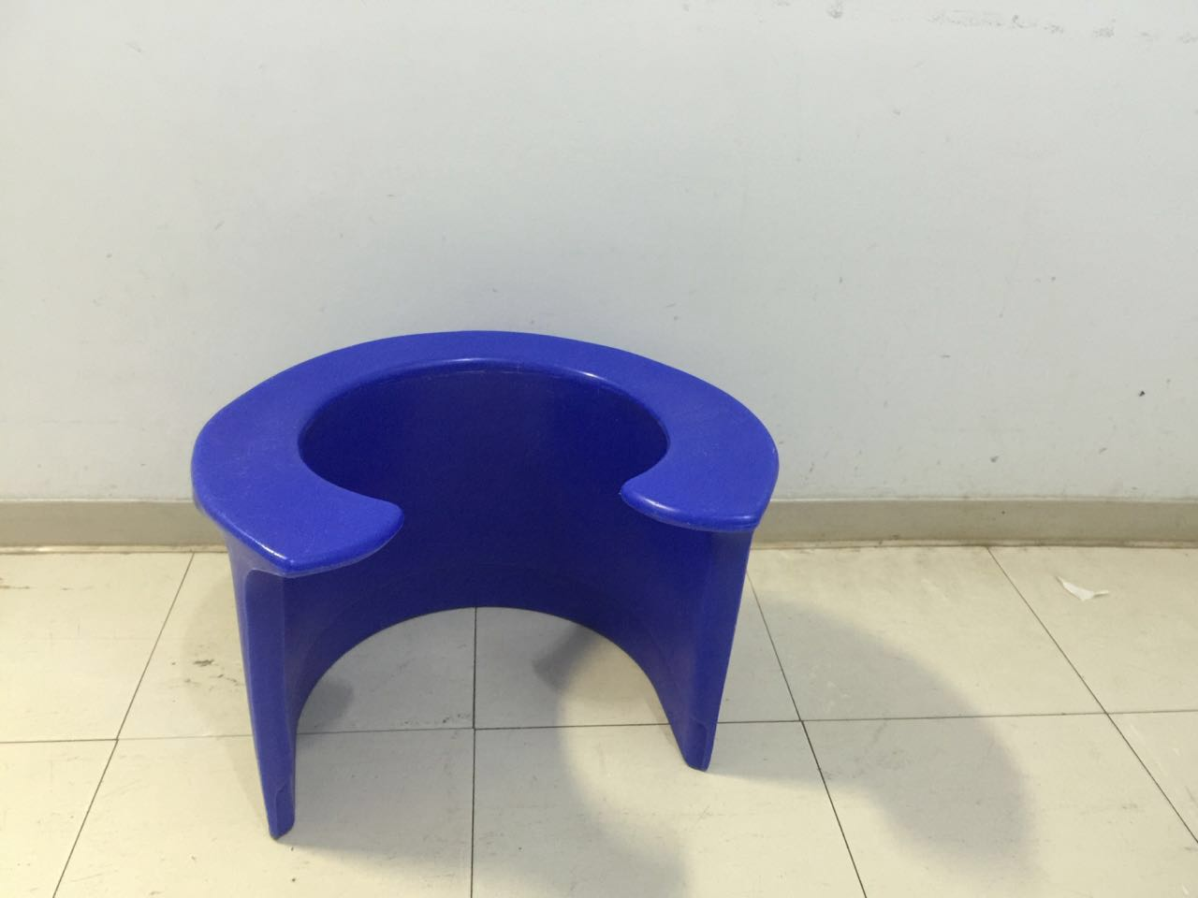
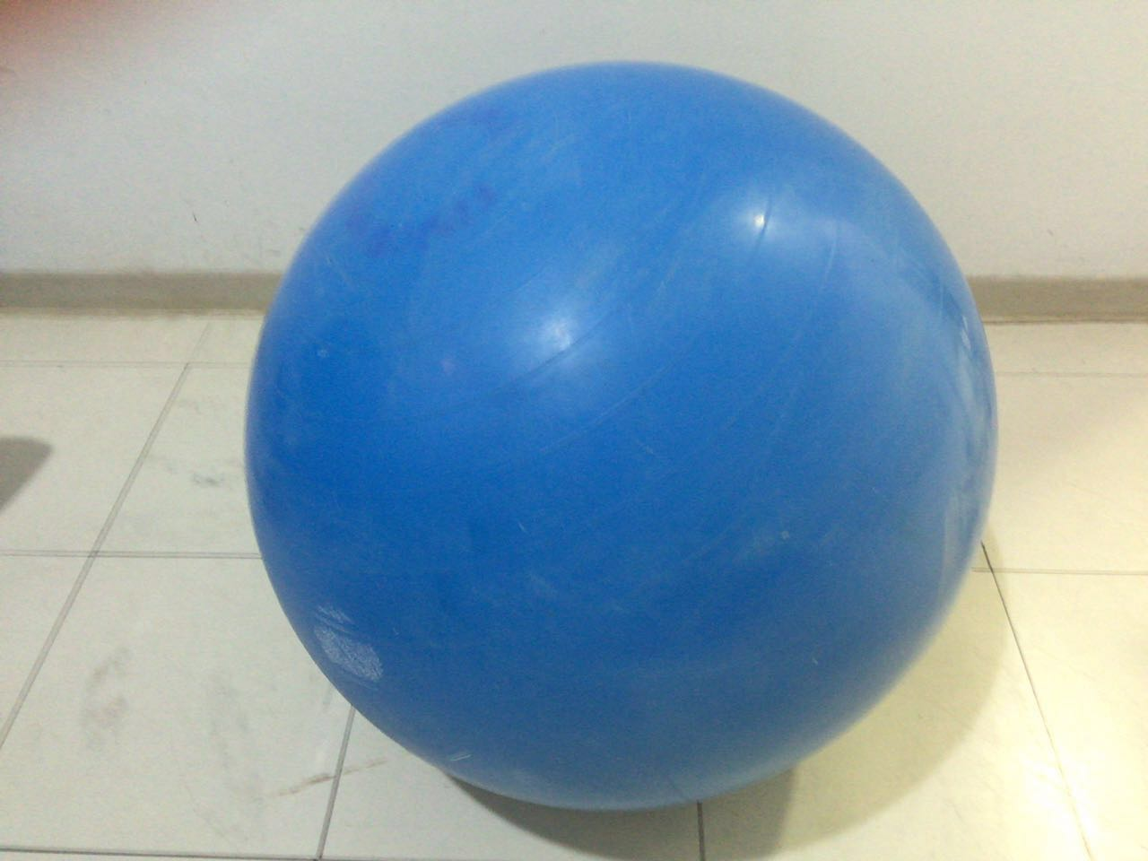
AMBIÊNCIA

Slide 23

OBRIGADA!

